Slide 1

NHIỆT LIỆT CHÀO MỪNG QUÝ THẦY CÔ
ĐẾN DỰ GIỜ THĂM LỚP !
Môn: ĐẠO ĐỨC – Lớp 5
Bài 7: PHÒNG, TRÁNH XÂM HẠI
( Tiết 1)
Giáo viên thực hiện: Đào Thị Bích Ngà

Slide 2




Slide 3


Slide 4



Qua bài hát, để bảo vệ bản thân, chúng ta cần làm gì?

Slide 5






(Tiết 1)

Slide 6


Slide 7

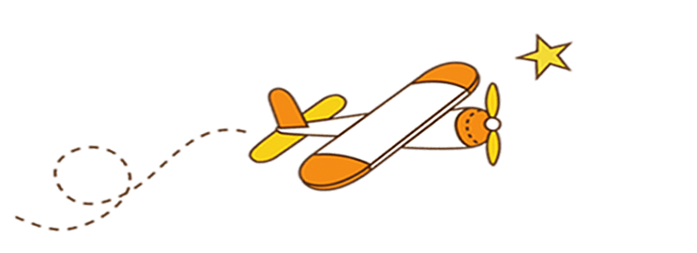

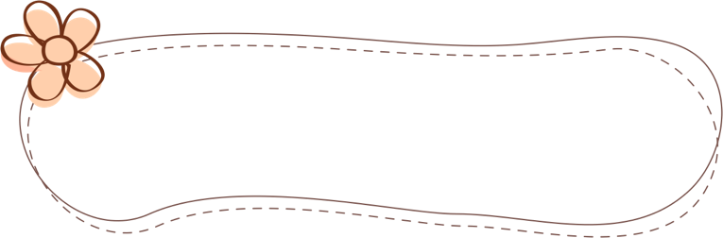


Hoạt động 1: Tìm hiểu một số biểu hiện xâm hại trẻ em.

Slide 8
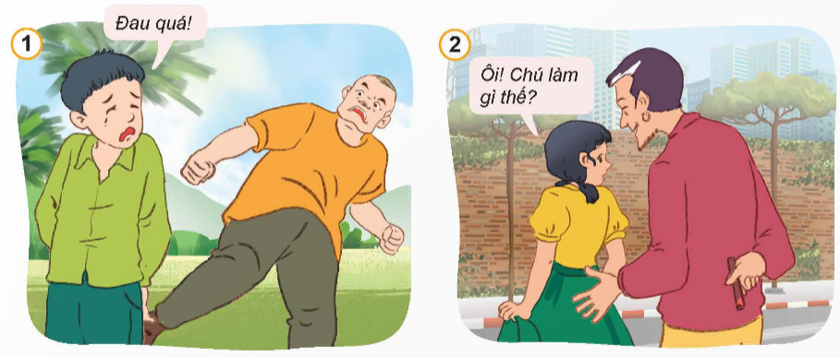
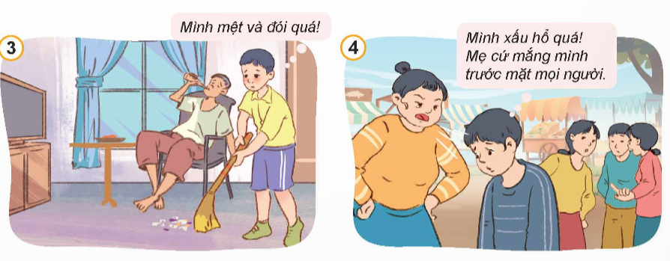
Em hãy quan sát tranh, trả lời câu hỏi:
Em hãy cho biết nội dung của những bức tranh .
Em hãy nêu biểu hiện xâm hại trẻ em ở các tranh trên.

Slide 9
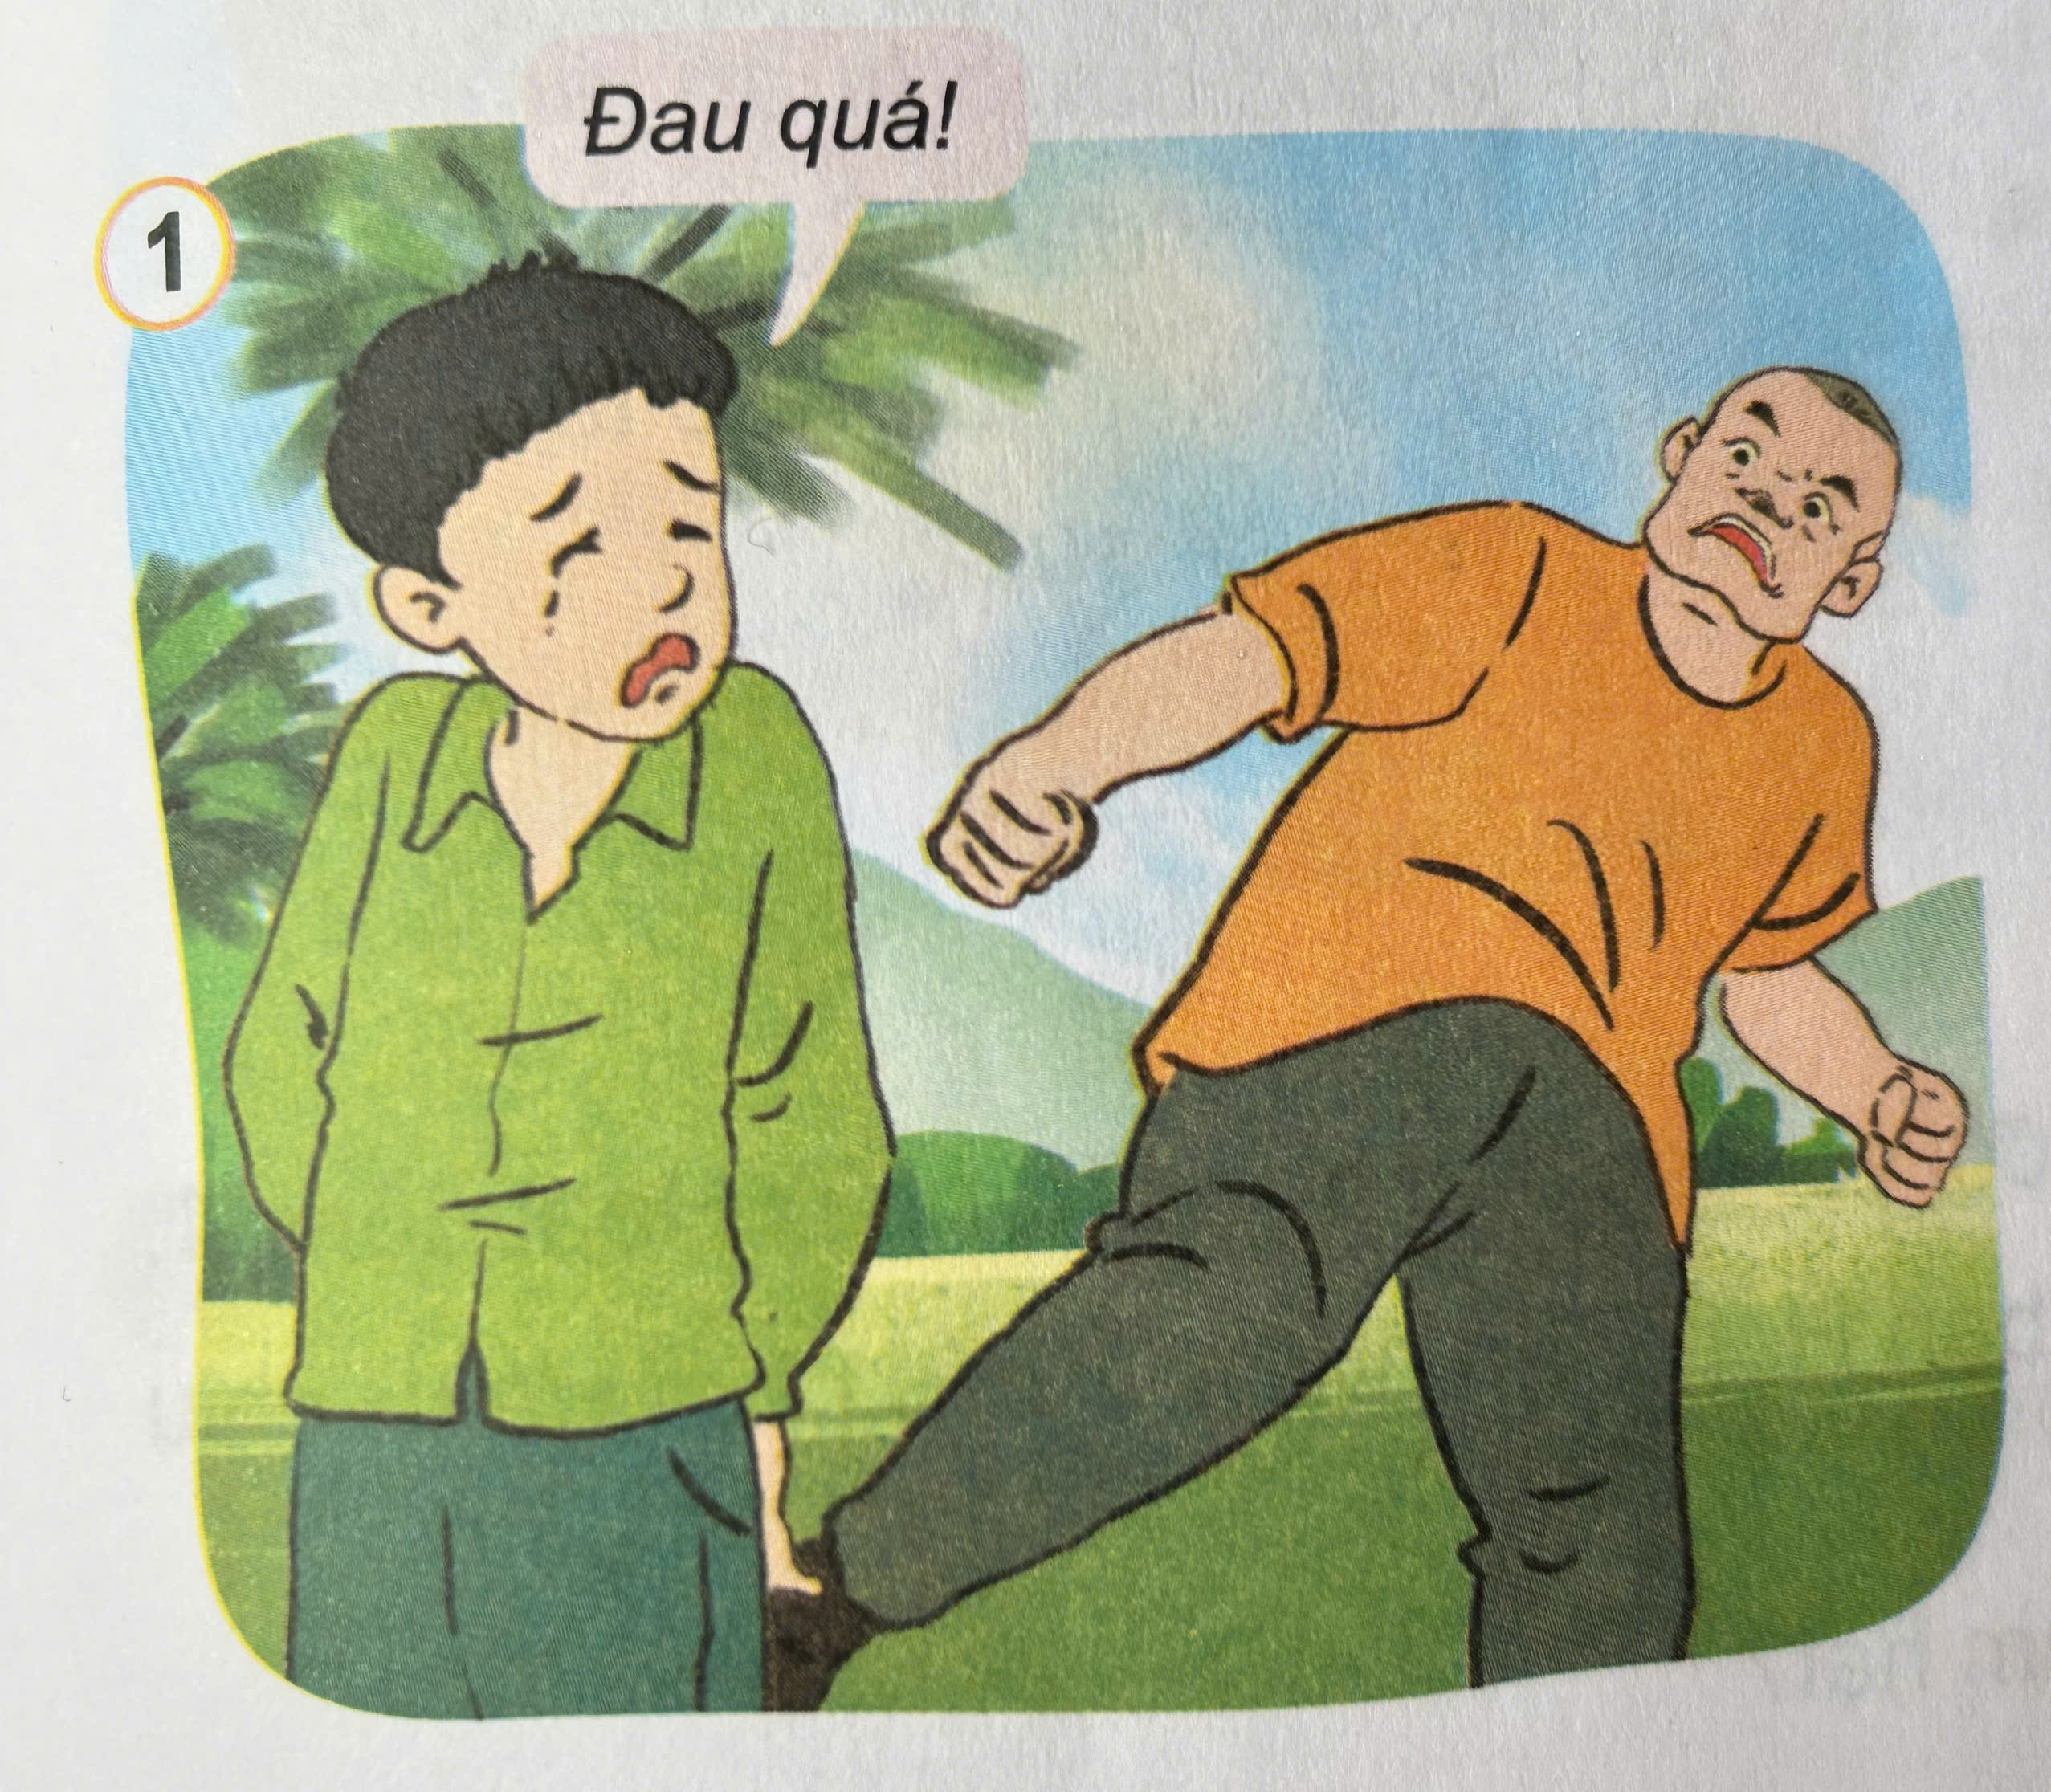
Xâm hại thể chất

Slide 10
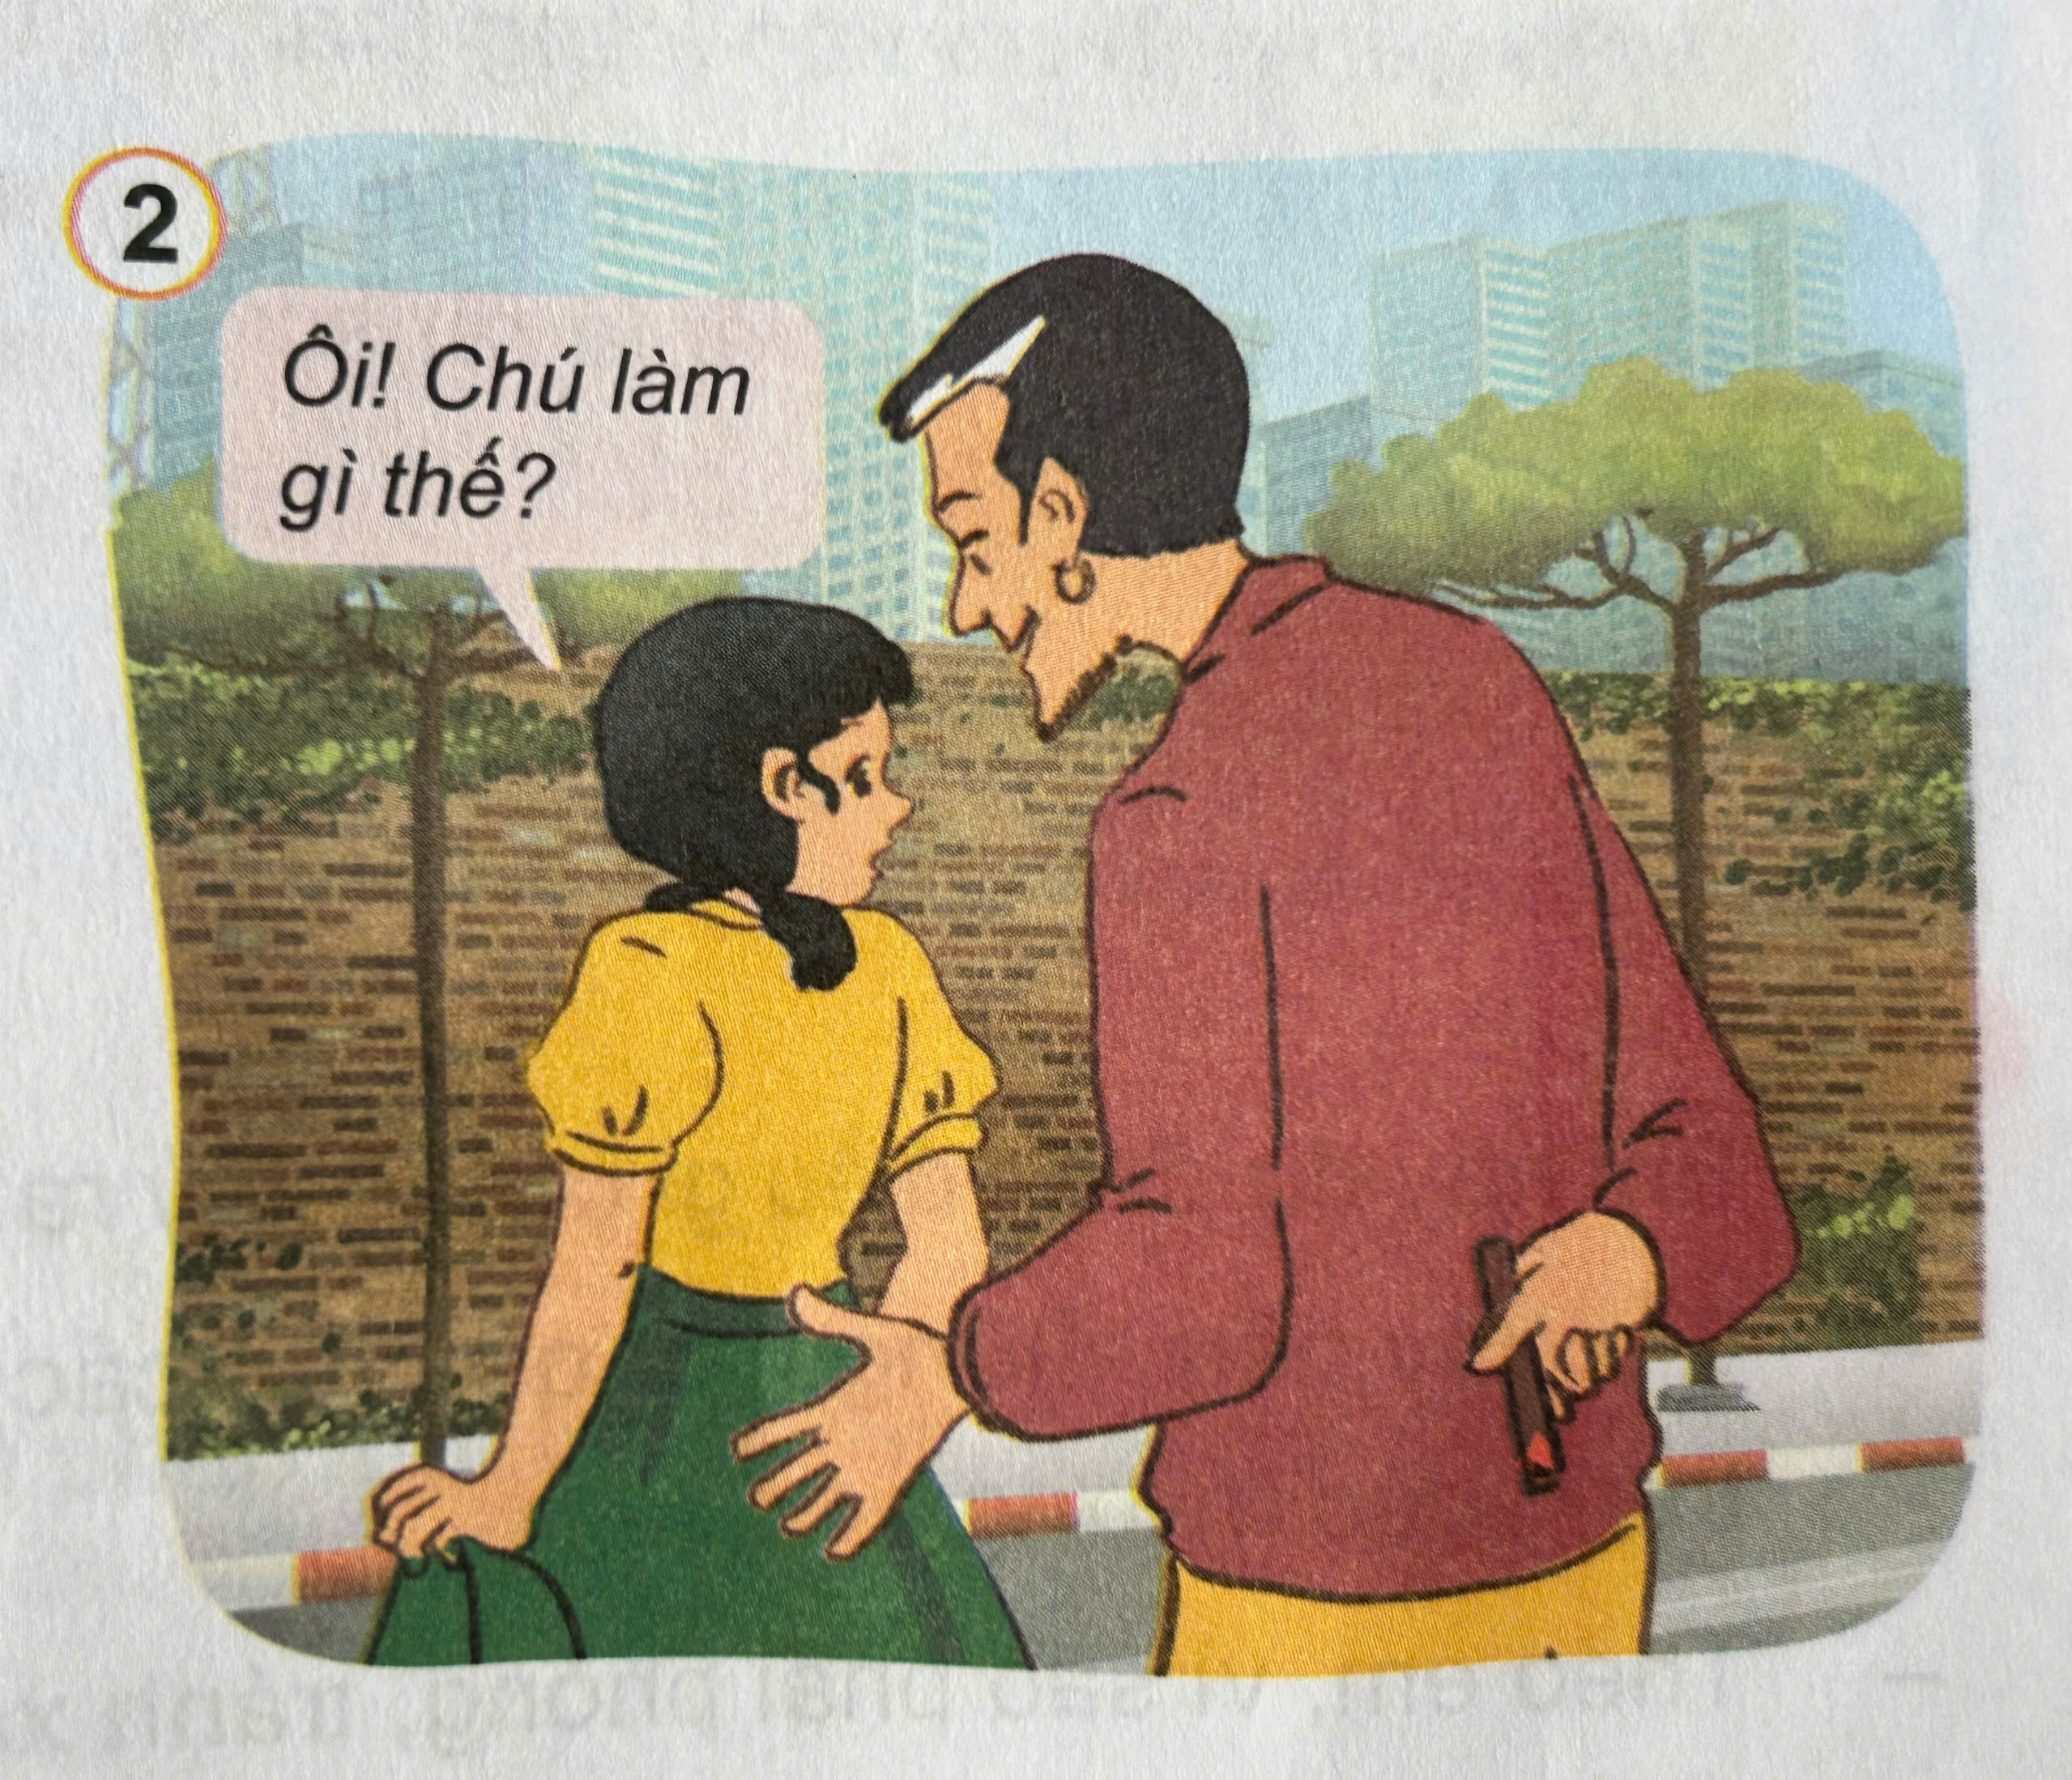
Xâm hại tình dục

Slide 11
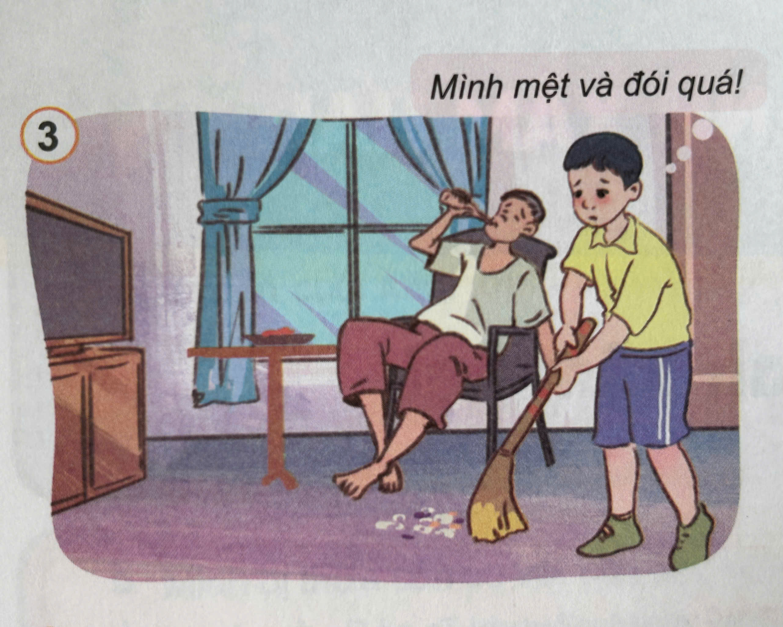
Bỏ mặc, sao nhãng

Slide 12
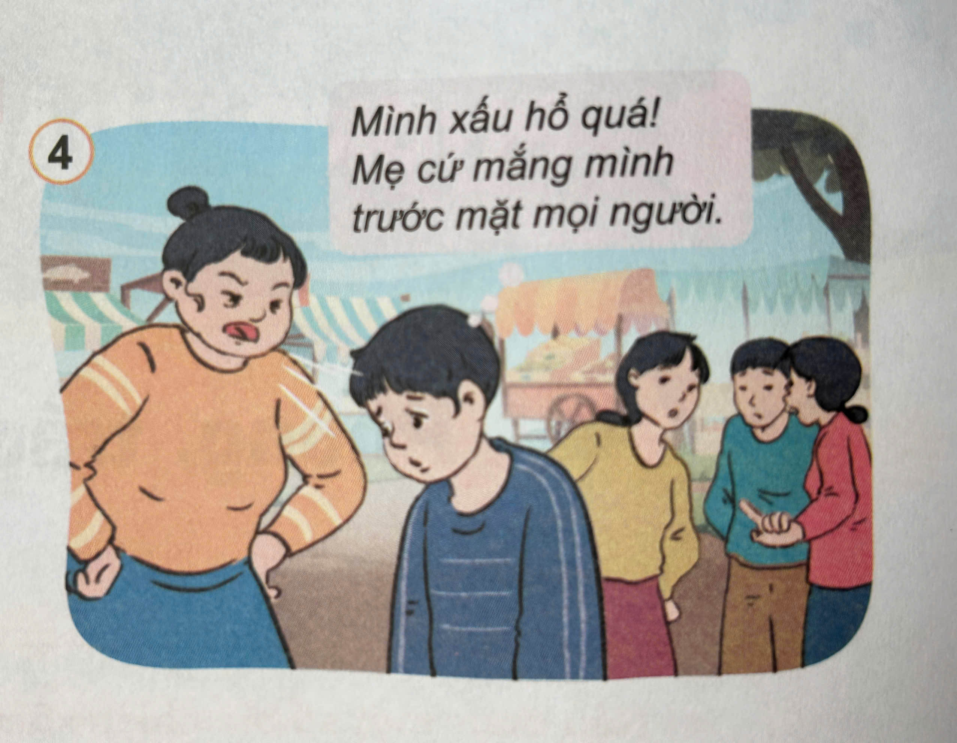
Xâm hại tinh thần

Slide 13

Hãy kể thêm các biểu hiện khác của xâm hại trẻ em mà em biết.

Slide 14


Slide 15


Slide 16
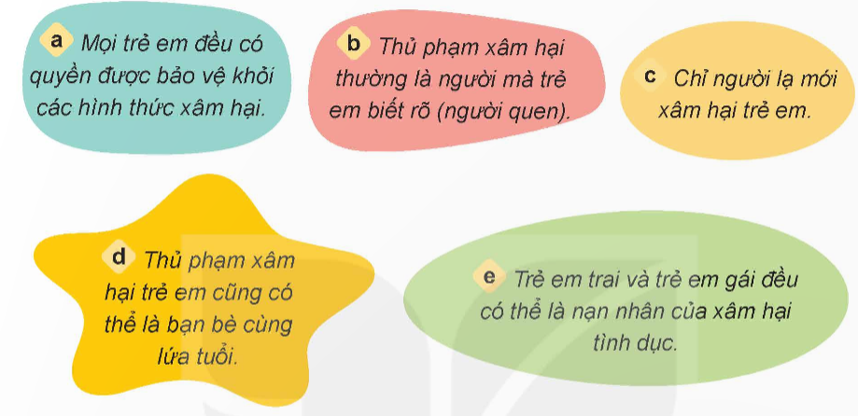
1. Em đồng tình hay không đồng tình với ý kiến nào dưới dây? Vì sao?

Slide 17

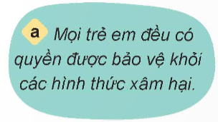

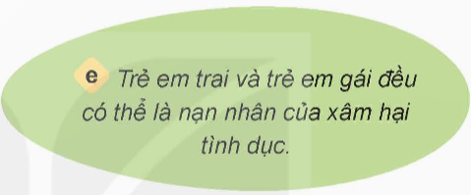

Slide 18

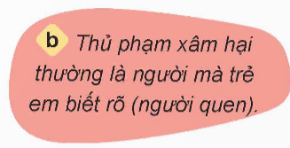
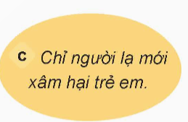

Slide 19
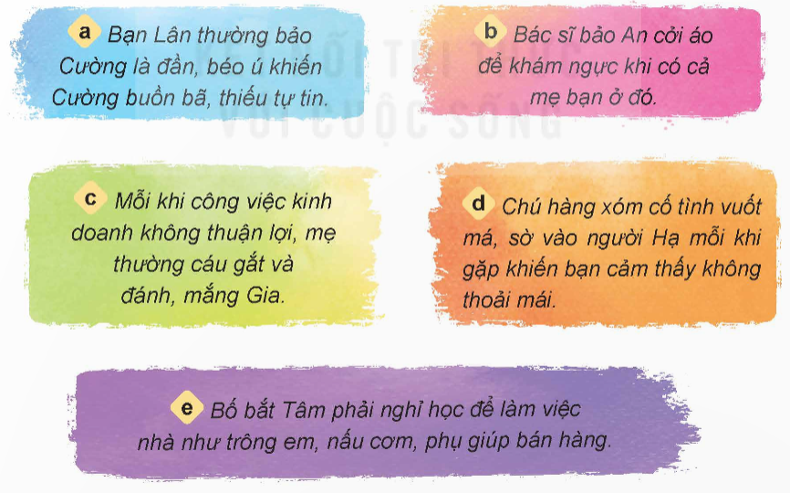
2. Những hành vi nào dưới đây là biểu hiện của xâm hại? Vì sao?

Slide 20

Vòng xoay chia sẻ
NỘI DUNG
1
1
1
1
Những hành vi nào dưới đây là biểu hiện của xâm hại? Vì sao?
2
2
2
2
3
3
3
3
4
4
4
4
5
5
5
5
6
6
6
6

Slide 21
Vòng xoay chia sẻ
NỘI DUNG
1
1
1
1
Những hành vi nào dưới đây là biểu hiện của xâm hại? Vì sao?
2
2
2
2
3
3
3
3
4
4
4
4
5
5
5
5
6
6
6
6

Slide 22
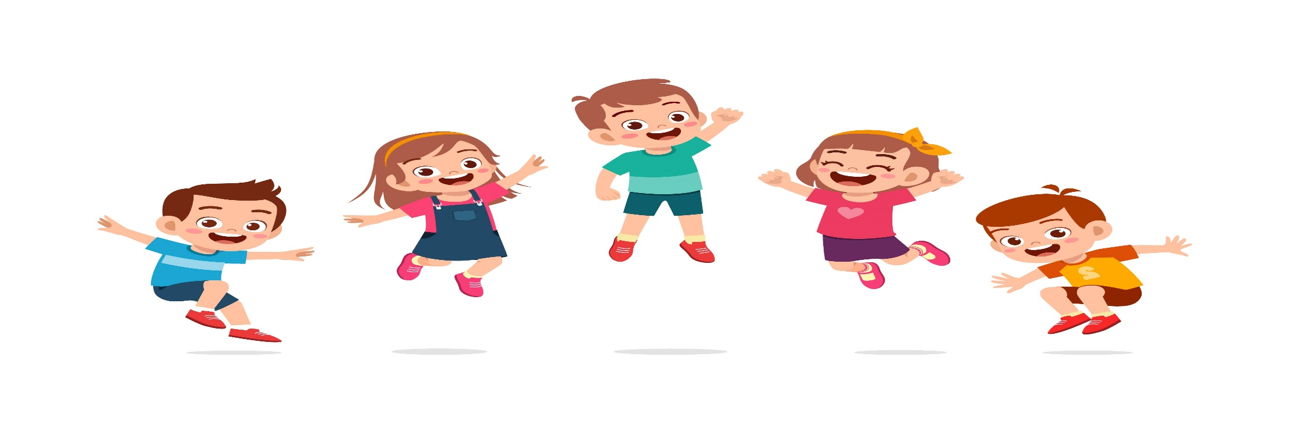
Vòng xoay chia sẻ
NỘI DUNG
1
1
1
1
Những hành vi nào dưới đây là biểu hiện của xâm hại? Vì sao?
2
2
2
2
3
3
3
3
4
4
4
4
5
5
5
5
6
6
6
6

Slide 23

Đây là biểu hiện của việc xâm hại về tinh thần đối với Cường vì khiến bạn trở nên buồn bã, thiếu tự tin hoặc áp lực về ngoại hình.

Slide 24
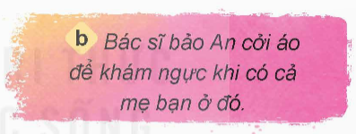
Không phải là biểu hiện của xâm hại vì bác sĩ khám ngực cho An khi có cả mẹ bạn ở đó.

Slide 25

Đây là biểu hiện của xâm hại tinh thần và xâm hại thể chất vì mẹ đã làm bạn Gia tổn thương về tâm lí, chịu đau đớn về cơ thể,....

Slide 26
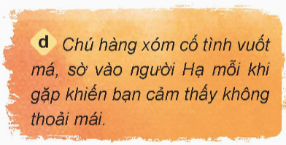
Đây là biểu hiện của xâm hại tình dục vì việc vuốt má và sờ vào người Hạ của người hàng xóm làm bạn sợ hãi, không thoải mái.

Slide 27

Đây là biểu hiện của việc sao nhãng
(có cả biểu hiện xâm hại thể chất, tinh thần) vì bố đã đối xử tệ với Tâm, bắt bạn phải nghỉ học để làm các công việc nhà.

Slide 28
VẬN DỤNG

Slide 29
Trẻ em bị xâm hại thì sẽ dẫn đến những hậu quả gì?

Slide 30


Slide 31



